Slide 1





ОНЛАЙН-ШКОЛА
ЮНЫЙ МЕДИК
Курсы дополнительного образования
Авторы проекта:
Хусаинова Азиза
Тарасова Виктория
Бережная Карина

Slide 2


АКТУАЛЬНОСТЬ И ПРОБЛЕМА
ПРОФОРИЕНТАЦИЯ ШКОЛЬНИКОВ В МЕДИЦИНУ, ПОНИМАНИЕ ИМИ СУТИ И СЛОЖНОСТИ ПРОФЕССИИ ДО ПОСТУПЛЕНИЯ В УНИВЕРСИТЕТ
УДОВЛЕТВОРЕНИЕ ИНТЕРЕСА У СТУДЕНТОВ НАЧАЛЬНЫХ КУРСОВ
АКТУАЛЬНАЯ ПРОБЛЕМА НА ДАННЫЙ МОМЕНТ
МНОГО ИНФОРМАЦИИ
ОТСУТСТВИЕ СТРУКТУРЫ
ОТСУТСТВИЕ АДАПТАЦИИ ПО ВОЗРАСТУ И УРОВНЮ ЗНАНИЙ
НЕКОМУ ОТВЕТИТЬ НА ВОЗНИКАЮЩИЕ ВОПРОСЫ

Slide 3


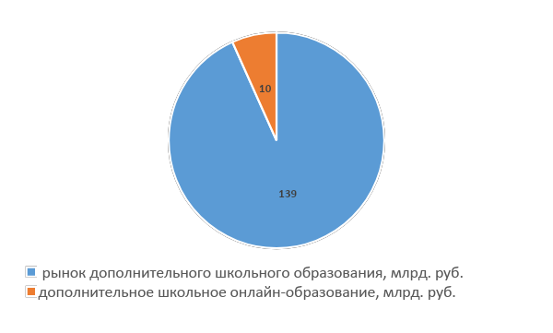
ОБЪЕМ РЫНКА
CUSTDEV
Общее число опрошенных: 129человек
2 трлн. руб. - рынок образования
2,6 % - 53,3 млрд. руб. – доля онлайн-образования
149 млрд. руб. – рынок дополнительного школьного образования
6,8% - 10 млрд. руб. – дополнительное школьное онлайн-образование
ГЕОГРАФИЯ ОПРОСА:
Самара и область - 60,5%
Москва и область - 21,7 %
Другие города России - 17,8%
СТАТУС ОПРАШИВАЕМЫХ:
Родители - 14,7%
Студенты и школьники - 85,7%
ПРОЦЕНТ ЗАИНТЕРЕСОВАННОСТИ В КУРСАХ ТАКОГО ФОРМАТА: 78,3%
СУММА ЗАТРАТ НА ДОПОЛНИТЕЛЬНОЕ ОБРАЗОВАНИЕ: 5410 РУБ.
Источник: Максим Древаль, «Исследование российского рынка
онлайн-образования и образовательных технологий»
Notes:
Дорожная карта реализации проекта заключается как в увеличении заказов на те же продукты/услуги от имеющихся заказчиков, привлечении новых заказчиков для тех же продуктов/услуг, а также в разработке новых продуктов.

Slide 4



РЕШЕНИЕ
ОНЛАЙН-КУРСЫ ДОПОЛНИТЕЛЬНОГО ОБРАЗОВАНИЯ “ЮНЫЙ МЕДИК”
Курсы по Хирургии, Травматологии, Микробиологии
КУРС = 4 ЗАНЯТИЯ ПО 1 ЧАСУ
Стоимостью от 2000р
+ КОМПЛЕКТ МАТЕРИАЛОВ ДЛЯ ЗАНЯТИЙ, ОТПРАВЛЯЕМЫЙ ПО ПОЧТЕ (ДАЛЕЕ-КЕЙС)

Slide 5
СОСТАВ НАБОРОВ
ЦЕНА ПРОДУКТА
( НАБОР+4 ЗАНЯТИЯ)
– 3000 РУБ.
ЦЕНА ПРОДУКТА
( НАБОР+4 ЗАНЯТИЯ)
– 2000 РУБ.
ЦЕНА ПРОДУКТА
( НАБОР+4 ЗАНЯТИЯ)
– 2000 РУБ.
НАИМЕНОВАНИЕ | КОЛ-ВО
СКАЛЬПЕЛЬ | 1 ШТ
ИСКУССТВЕННАЯ КОЖА | 1 ШТ
НОЖНИЦЫ | 1 ШТ
ИГЛОДЕРЖАТЕЛЬ | 1 ШТ
ПИНЦЕТ | 1 ШТ
ИГЛА ТИПА ПЕРО | 2 ШТ
ИГЛА АТРАВМАТИЧЕСКАЯ | 2 ШТ
ШЕРСТЯНЫЕ НИТКИ | 5 М
ШЕЛКОВЫЕ НИТИ | 5 М
ПУПЫРЧАТАЯ ПЛЕНКА | 1,2М*0,2М
УПАКОВОЧНАЯ КОРОБКА | 1 ШТ
НАПОЛНИТЕЛЬ | 1 ШТ
НАИМЕНОВАНИЕ | КОЛ-ВО
БИНТ СТЕРИЛЬНЫЙ МЕДИЦИНКИЙ 5*10 СМ | 5 ШТ
МАРЛЕВЫЕ САЛФЕТКИ | 1 УПАКОВКА
ВАТА | 1 ШТ
ЭЛАСТИЧНЫЙ БИНТ 3М | 1ШТ
ЭЛАСТИЧНЫЙ БИНТ 1,5М | 1 ШТ
ПЛАСТЫРЬ | 1 ШТ
НОЖНИЦЫ | 1 ШТ
УПАКОВОЧНАЯ КОРОБКА | 1 ШТ
НАПОЛНИТЕЛЬ | 1 ШТ
ПУПЫРЧАТАЯ ПЛЕНКА | 1,2*0,2М
НАИМЕНОВАНИЕ | КОЛ-ВО
ПРЕДМЕТНОЕ СТЕКЛО | 10 ШТ
ПОКРОВНОЕ СТЕКЛО | 10 ШТ
ЛУПА | 1 ШТ
БИОЛОГИЧЕСКИЕ МАТЕРИАЛЫ | РАЗЛИЧНЫЕ
КРАСИТЕЛЬ | ГЕМАТОКСИЛИНЭОЗИН
ПИПЕТКА | 2 ШТ
СТЕКЛЯННАЯ ПАЛОЧКА | 2 ШТ
АГАР-АГАР | 20 Г
ЧАШКА ПЕТРИ | 3 ШТ
УПАКОВОЧНАЯ КОРОБКА | 1 ШТ
НАПОЛНИТЕЛЬ | 1 ШТ
ПУПЫРЧАТАЯ ПЛЕНКА | 1,2*0,2 М
СЕБЕСТОИМОСТЬ НАБОРА:
2094 РУБ.
СЕБЕСТОИМОСТЬ НАБОРА:
873 РУБ.
СЕБЕСТОИМОСТЬ НАБОРА:
1120 РУБ.
Notes:
Дорожная карта реализации проекта заключается как в увеличении заказов на те же продукты/услуги от имеющихся заказчиков, привлечении новых заказчиков для тех же продуктов/услуг, а также в разработке новых продуктов.

Slide 6


КОНКУРЕНТЫ НА РОССИЙСКОМ РЫНКЕ:
КОСВЕННЫЕ:
ПРЯМЫЕ:
ФОКСФОРД
SCALPEL MED
*
*
*
ЦЕНА
ТОЛЬКО ХИРУРГИЯ
ОТСУТСТВИЕ ПРАКТИКИ
ЗАНЯТИЕ 1 ДЛИТЕЛЬНОСТЬЮ 4 ЧАСА
БОЛЬШОЕ КОЛИЧЕСТВО ЗАНЯТИЙ
НЕОБХОДИМОСТЬ ПОКУПАТЬ МАТЕРИАЛЫ ДЛЯ ОБУЧЕНИЯ
КУРСЫ ПРОФОРИЕНТАЦИИ
SCIENSELY
*
*
*
ВЫСОКАЯ ЦЕНА
ЦЕНА
НЕОБХОДИМОСТЬ ПОКУПКИ ГОДОВОГО КУРСА
ОТСУТСТВИЕ ПРАКТИКИ
НЕТ УЗКИХ НАПРАВЛЕНИЙ
БОЛЬШОЕ КОЛИЧЕСТВО ЗАНЯТИЙ

Slide 7

БИЗНЕС МОДЕЛЬ
Продукт
Онлайн курсы формата вебинара Наборы для практики, входящие в стоимость курса
Каналы сбыта
Интернет-магазин Оффлайн продажи Маркетплейсы Партнерство Социальные сети
Расходы
Составляющие кейсов Сбор кейсов Реклама Аренда помещений Заработная плата
Потребители
Школьники Родители школьников Студенты начальных курсов Заинтересованные люди
Доходы
Продажи курсов+кейсов Продажи кейсов
Ценность
Уникальность Общение на равных Отсутствие доп.трат
Партнеры
ЦОПаИДО СамГМУ ИИР СамГМУ Точка кипения СамГМУ

Slide 8
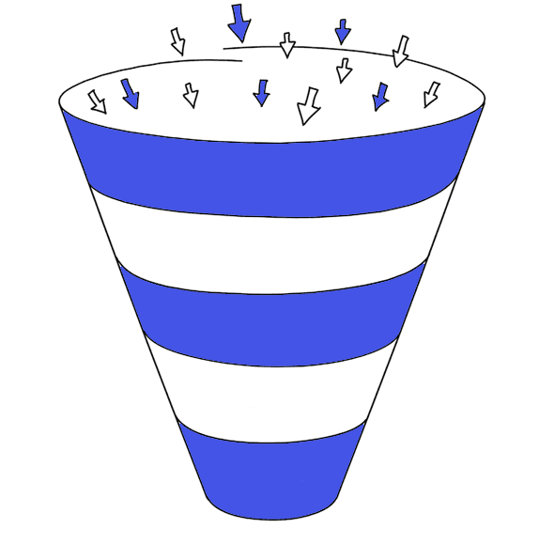
ВОРОНКА ПРОДАЖ
ПРИВЛЕЧЕНИЕ ЧЕРЕЗ РЕКЛАМУ
В ИНТЕРНЕТЕ, ЧЕРЕЗ СМИ ВУЗА, ЛЕНДИНГ, ОФФЛАЙН
ПРОСМОТР ИНФОРМАЦИИ О ТОВАРЕ
ЛЕНДИНГ, ОФФЛАЙН, РЕКЛАМНЫЙ ПОСТ
ЗАПОЛНЕНИЕ ЗАЯВКИ
ИЛИ В ПОСЛЕДУЮЩЕМ ПОКУПКА СРАЗУ
ПОКУПКА ПРОДУКТА
ДОСТАВКА ПРОДУКТА
ПОСРЕДСТВОМ ЛОГИСТИЧЕСКИХ КОМПАНИЙ
ЗАПУСК КУРСА
ПО ОДНОМУ ИЗ НАПРАВЛЕНИЙ

Slide 9

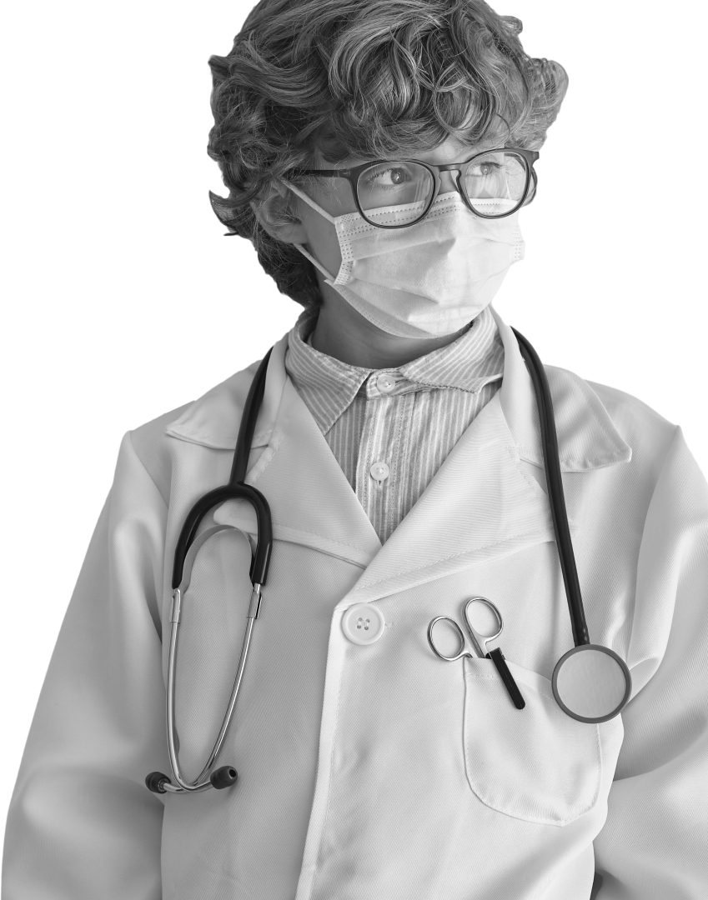



ТЕКУЩИЕ РЕЗУЛЬТАТЫ:
РАЗРАБОТАНЫ УЧЕБНЫЕ ПРОГРАММЫ
ПО ХИРУРГИИ, МИКРОБИОЛОГИИ И ТРАВМАТОЛОГИИ
РАЗРАБОТАНА И УТВЕРЖДЕНА КОМПЛЕКТАЦИЯ
КЕЙС-КОРОБОК
ПО ХИРУРГИИ, МИКРОБИОЛОГИИ И ТРАВМАТОЛОГИИ
УТВЕРЖДЕНО СОТРУДНИЧЕСТВО
С ИИР СамГМУ, ЦОПАиДО СамГМУ, Точкой кипения СамГМУ
СОСТАВЛЕН СПИСОК ЗАКУПОК, НАЙДЕНЫ ПОСТАВЩИКИ
РАЗРАБОТАН БРЕНДБУК
СФОРМИРОВАНА СИСТЕМА ПРИЕМА И ВЫДАЧИ ЗАКАЗА КЛИЕНТУ
РАЗРАБОТАН САЙТ
НА КОТОРОМ МОЖНО УЖЕ СДЕЛАТЬ ЗАКАЗ

Slide 10
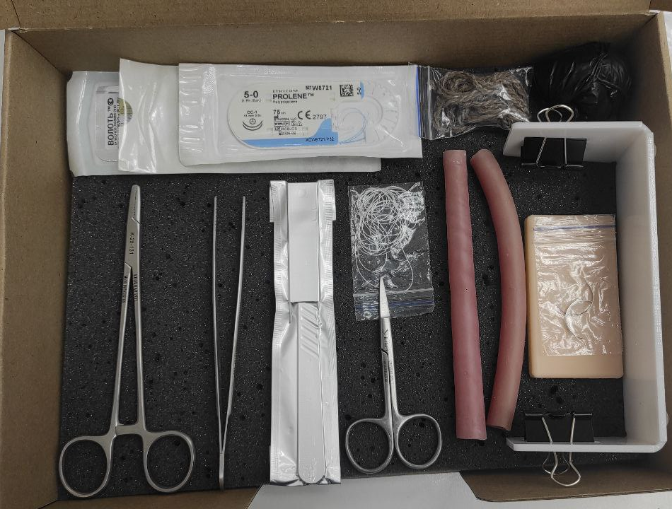
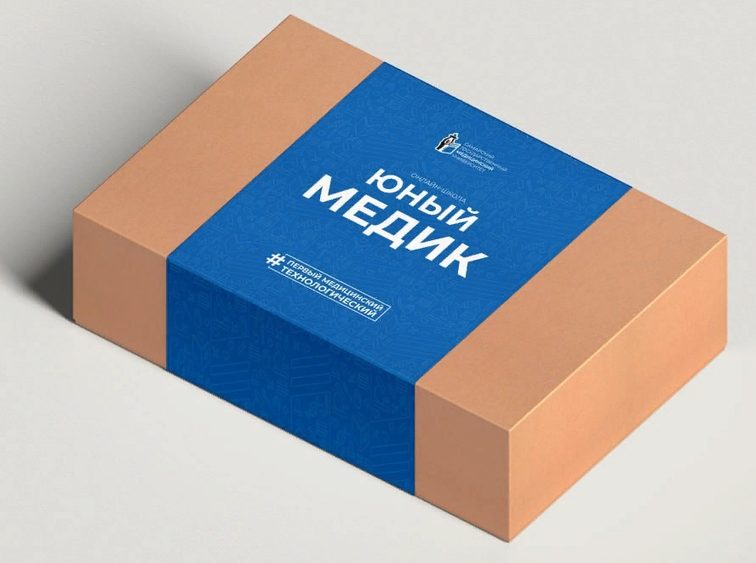
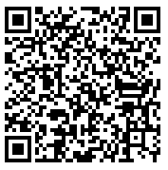
ТЕКУЩИЕ РЕЗУЛЬТАТЫ:
СОЗДАНЫ КАНАЛЫ ПРОДВИЖЕНИЯ
ГРУППЫ ВКОНТАКТЕ И ТЕЛЕГРАММ
ПРОВЕДЕН ПРОБНЫЙ КУРС ПО ХИРУРГИИ
ПО ХИРУРГИИ ДЛЯ 6 СТУДЕНТОВ 1 КУРСА
ПОЛУЧЕНО 150 ЭКЗЕМПЛЯРОВ КЕЙС-КОРОБКИ
ПО ХИРУРГИИ
РАЗРАБОТАНА ФИНАНСОВАЯ МОДЕЛЬ
ДО ВЫХОДА ПРОЕКТА НА САМООКУПАЕМОСТЬ

Slide 11





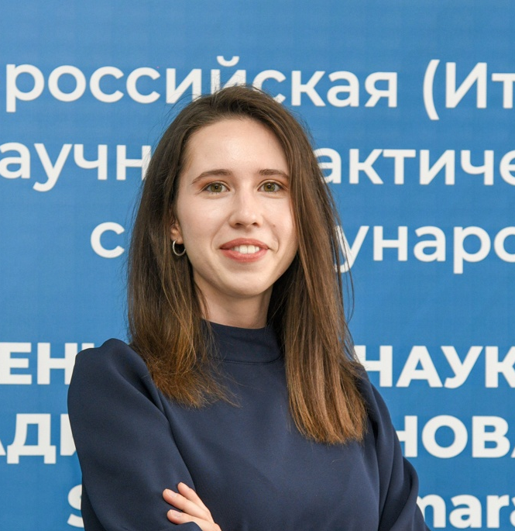

КОМАНДА
ЛИДЕР КОМАНДЫ
ПЕДАГОГ ДОПОЛНИТЕЛЬНОГО ОБРАЗОВАНИЯ, СТУДЕНТКА 5 КУРСА САМГМУ
ХУСАИНОВА АЗИЗА
+79276856234
AZIZA.KHUSAINOVA00@MAIL.RU
ПЕДАГОГ ДОПОЛНИТЕЛЬНОГО ОБРАЗОВАНИЯ, СТУДЕНТКА 4 КУРСА
ПЕДАГОГ ДОПОЛНИТЕЛЬНОГО ОБРАЗОВАНИЯ, СТУДЕНТКА 3 КУРСА
ТАРАСОВА
ВИКТОРИЯ
БЕРЕЖНАЯ
КАРИНА
+79061459586
+79277234488
V.G.TARASOVA@SAMSMU.RU
BEREJNAJA.KARINA@RAMBLER.RU

